Slide 1



Модуль 10. Введение в разработку серверных решений с использованием Java.
4:30
Notes:
https://www.jetbrains.com/help/idea/creating-and-running-your-first-java-ee-application.html#run_config

Slide 2


Maven
Maven — это инструмент для автоматической сборки проектов на основе описания их структуры в специальных файлах на языке POM (Project Object Model) — подмножестве XML. Чаще всего Maven используют Java-разработчики, однако после установки дополнительных плагинов его также можно применять для работы на PHP, Ruby, Scala, C/C++ и Groovy.
Функциональность системы сборки Maven шире, чем компилятора исходного кода. В процессе работы приложения Apache Maven вызывает компилятор и при этом автоматически управляет зависимостями и ресурсами, например:
загружает подходящие версии пакетов;
размещает изображения, аудио- и видеофайлы в нужных папках;
подгружает сторонние библиотеки.

Slide 3
Maven
Автоматическая сборка приложения особенно важна на этапах разработки, отладки и тестирования — Maven помогает собрать код и ресурсы в исполняемое приложение без IDE (среды разработки). При этом система сборки отличается гибкостью:
может использоваться в IDE — Eclipse, IntelliJ IDEA, NetBeans и других;
не зависит от операционной системы;
не требует установки — архив с программой можно распаковать в любой директории;
все необходимые параметры имеют оптимальные настройки по умолчанию;
упрощает организацию командной работы и документирование;
запускает библиотеки для модульного тестирования;
обеспечивает соблюдение стандартов;
имеет огромное количество плагинов и расширений.
Также существуют две другие системы сборки Java-приложений — Ant и Gradle, однако Maven пользуется наибольшей популярностью и является стандартом индустрии.

Slide 4
Apache Tomcat
Apache Tomcat — это комплект серверных программ от Apache Software Foundation, предназначенный для тестирования, отладки и исполнения веб-приложений на основе Java. Его обычно называют контейнером сервлетов — дополнительных компонентов, которые расширяют функциональность веб-сервера и позволяют ему выполнять приложения на языке Java.
Apache Tomcat не следует путать с Apache HTTP-сервером — функциональность продуктов различается. Apache HTTP-сервер поставляет браузеру статические и динамические веб-страницы, которые, как правило, генерируются приложениями на языке PHP, например WordPress. При этом Apache HTTP-сервер не поддерживает Java-сервлеты и JSP-страницы. Контейнер Tomcat, напротив, изначально был создан для работы с контентом, который генерируют Java-приложения.

Slide 5
JBoss
JBoss Application Server (JBoss AS) — Java EE сервер приложений с открытым исходным кодом, разработанный одноимённой компанией. Как и многие открытые программы, разрабатываемые коммерческими организациями, JBoss Application Server можно свободно загрузить и использовать, однако поддержка и консультации осуществляются за деньги. Достаточно хорошая реализация принципов Java EE делает JBoss Application Server конкурентом для аналогичных проприетарных программных решений, таких как WebSphere или WebLogic.В качестве контейнера сервлетов JBoss использует Tomcat.

Slide 6
Spring Framework
Spring, или Spring Framework — фреймворк для языка программирования Java. Он нужен, чтобы разработчикам было легче проектировать и создавать приложения. Spring не связан с конкретной парадигмой или моделью программирования, поэтому его могут использовать как каркас для разных видов приложений.
Чаще всего Spring используется в крупных корпоративных проектах: это характерно для Java и связанных с ним инструментов. Но благодаря универсальности применять Spring можно и в других случаях. Его задача — дать разработчикам больше свободы в проектировании и реализации.
Spring — открытый бесплатный проект, просмотреть его исходный код может любой желающий. Он написан на Java, Kotlin и Groovy, поэтому в теории может использоваться с любым из этих языков. На практике Spring чаще всего применяют с Java. Название читается как «Спринг».

Slide 7
Spring Framework
Для чего нужен Spring
Для более быстрого и легкого создания приложений — набор инструментов фреймворка позволяет выполнять те же задачи с меньшим количеством затрат, чем при написании с нуля.
Для архитектурной «гибкости»: Spring универсален, поэтому позволяет реализовать нестандартные решения.
Для гибкого использования возможностей — к проекту можно подключать разнообразные модули и тем самым настраивать инструментарий под свои нужды.
Для удобного построения зависимостей, благодаря которому разработчики могут сконцентрироваться на логике приложения, а не на том, как подключить одно к другому.
Для реализации парадигмы аспектно-ориентированного программирования, о котором мы подробнее расскажем ниже.
Для решения задач, связанных со связями между компонентами или разными приложениями, для доступа различных частей системы друг к другу и многого другого.

Slide 8
Hibernate
Hibernate — библиотека для языка программирования Java, предназначенная для решения задач объектно-реляционного отображения (ORM), самая популярная реализация спецификации JPA. Распространяется свободно на условиях GNU Lesser General Public License.
Позволяет сократить объёмы низкоуровневого программирования при работе с реляционными базами данных; может использоваться как в процессе проектирования системы классов и таблиц «с нуля», так и для работы с уже существующей базой.
Библиотека не только решает задачу связи классов Java с таблицами базы данных (и типов данных Java с типами данных SQL), но и также предоставляет средства для автоматической генерации и обновления набора таблиц, построения запросов и обработки полученных данных и может значительно уменьшить время разработки, которое обычно тратится на ручное написание SQL- и JDBC-кода. Hibernate автоматизирует генерацию SQL-запросов и освобождает разработчика от ручной обработки результирующего набора данных и преобразования объектов, максимально облегчая перенос (портирование) приложения на любые базы данных SQL.

Slide 9
Понятие сервлета
Сервлет - это класс, который расширяет функциональность класса HttpServlet и запускается внутри контейнера сервлетов.
Сервлет размещается на сервере, однако чтобы сервер мог использовать сервлет для обработки запросов, сервер должен поддерживать движок или контейнер сервлетов (servlet container/engine). Например, Apache Tomcat по сути является контейнером сервлетов, поэтому он может использовать сервлеты для обслуживания запросов.
Сервлет представляет специальный тип классов Java, который выполняется на веб-сервере и который обрабатывает запросы и возвращает результат обработки.

Slide 10
Понятие сервлета
Создайте новый проект Java Enterprise﻿
IntelliJ IDEA включает специальный мастер для создания проектов Java Enterprise на основе различных реализаций Java EE и Jakarta EE. В этом уроке мы создадим простое веб-приложение.
В главном меню выберите Файл | Новый | Проект .
В диалоговом окне « Новый проект » выберите « Java Enterprise » .
Введите имя для вашего проекта: JavaEEHelloWorld.
В этом руководстве используйте Java 1.8 в качестве SDK проекта и выберите шаблон веб-приложения . Не выбирайте и не добавляйте сервер приложений, мы сделаем это позже. Выберите Maven в качестве инструмента сборки.
Нажмите Далее , чтобы продолжить.

Slide 11
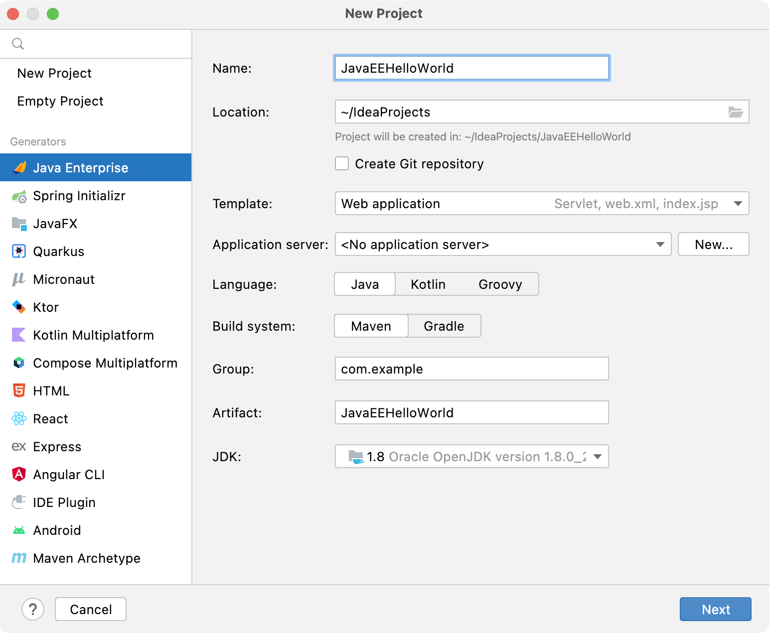
Понятие сервлета
В списке Зависимости вы можете видеть, что шаблон веб-приложения включает только инфраструктуру сервлетов в разделе Спецификации .
Щелкните Создать. IntelliJ IDEA создает структуру проекта по умолчанию.

Slide 12
Понятие сервлета
IntelliJ IDEA создает проект с некоторым шаблонным кодом, который вы можете успешно собрать и развернуть.
pom.xml — это объектная модель проекта с информацией о конфигурации Maven, включая зависимости и подключаемые модули, необходимые для сборки проекта. pom.xml {...}
index.jsp — это начальная страница вашего приложения, которая открывается при доступе к URL-адресу корневого каталога. Он отображает Hello World!и ссылку на /hello-servlet. src/main/webapp/index.jsp {...}
Класс HelloServlet расширяется HttpServletи аннотируется с помощью @WebServlet. Он обрабатывает запросы к /hello-servlet: запрос GET возвращает HTML-код, который отображает Hello World!. src/main/java/com/example/JavaEEHelloWorld/HelloServlet.java {...}
Используйте окно инструмента « Проект» для просмотра и открытия файлов в вашем проекте или нажмите Ctrl+Shift+Nи введите имя файла.

Slide 13
Понятие сервлета
Класс сервлета наследуется от класса HttpServlet. Перед определением класса указана аннотация WebServlet, которая указывает, с какой конечной точкой будет сопоставляться данный сервлет. То есть данный сервлет будет обрабатывать запросы по адресу "/hello".
Для обработки GET-запросов (например, при обращении к сервлету из адресной строки браузера) сервлет должен переопределить метод doGet. То есть, к примеру, в данном случае get-запрос по адресу /hello будет обрабатываться методом doGet.
Этот метод принимает два параметра. Параметр типа HttpServletRequest инкапсулирует всю информацию о запросе. А параметр типа HttpServletResponse позволяет управлять ответом. В частности, с помощью вызова response.setContentType("text/html") устанавливается тип ответа (в данном случае, мы говорим, что ответ представляет код html). А с помощью метода getWriter() объекта HttpServletResponse мы можем получить объект PrintWriter, через который можно отправить какой-то определенный ответ пользователю. В данном случае через метод println() пользователю отправляет простейший html-код. По завершению использования объекта HttpServletResponse его необходимо закрыть с помощью метода close().

Slide 14
Понятие сервлета
Сервлет - это класс, который расширяет функциональность класса HttpServlet и запускается внутри контейнера сервлетов.
Сервлет размещается на сервере, однако чтобы сервер мог использовать сервлет для обработки запросов, сервер должен поддерживать движок или контейнер сервлетов (servlet container/engine). Например, Apache Tomcat по сути является контейнером сервлетов, поэтому он может использовать сервлеты для обслуживания запросов.
Для обработки запроса в HttpServlet определен ряд методов, которые мы можем переопределить в классе сервлета:
doGet: обрабатывает запросы GET (получение данных)
doPost: обрабатывает запросы POST (отправка данных)
doPut: обрабатывает запросы PUT (отправка данных для изменения)
doDelete: обрабатывает запросы DELETE (удаление данных)
doHead: обрабатывает запросы HEAD

Slide 15
Понятие сервлета
import java.io.IOException;
import javax.servlet.ServletException;
import javax.servlet.annotation.WebServlet;
import javax.servlet.http.HttpServlet;
import javax.servlet.http.HttpServletRequest;
import javax.servlet.http.HttpServletResponse;
@WebServlet("/hello")
public class HelloServlet extends HttpServlet {
protected void doGet(HttpServletRequest request, HttpServletResponse response)
throws ServletException, IOException {
}
protected void doPost(HttpServletRequest request, HttpServletResponse response)
throws ServletException, IOException {
}
protected void doPut(HttpServletRequest request, HttpServletResponse response)
throws ServletException, IOException {
}
protected void doDelete(HttpServletRequest request, HttpServletResponse response)
throws ServletException, IOException {
}
protected void doHead(HttpServletRequest request, HttpServletResponse response)
throws ServletException, IOException {
}
}

Slide 16
Понятие сервлета
Жизненный цикл сервлета
Для каждого сервлета движок сервлетов создает только одну копию. Вне зависимости от того, сколько запросов будет отправлено сервлету, все запросы будут обрабатываться толькой одной копией сервлета. Объект сервлета создается либо при запуске движка сервлетов, либо когда сервлет получает первый запрос. Затем для каждого запроса запускается поток, который обращается к объекту сервлета. При работе с сервлетом движок сервлетов вызывает у класса сервлета ряд методов, которые определены в родительском абстрактном классе HttpServlet.
Когда движок сервлетов создает объект сервлета, у сервлета вызывается метод init().
public void init(ServletConfig config) throws ServletException { }
Этот метод вызывается только один раз - при создании сервлета. Мы можем переопределить этот метод, чтобы определить в нем некоторую логику инициализации. Когда к сервлету приходит запрос, движок сервлетов вызывает метод service() сервлета. А этот метод, исходя из типа запроса (GET, POST, PUT и т.д.) решает, какому методу сервлета (doGet, doPost и т.д.) обрабатывать этот запрос.
public void service(HttpServletRequest request, HttpServletResponse response) throws IOException, ServletException { }
Этот метод также можно переопределить, однако в этом нет смысла. В реальности для обработки запроса переопределяются методы onGet, onPost и т.д., которые обрабатывают конкретные типы запросов.

Slide 17
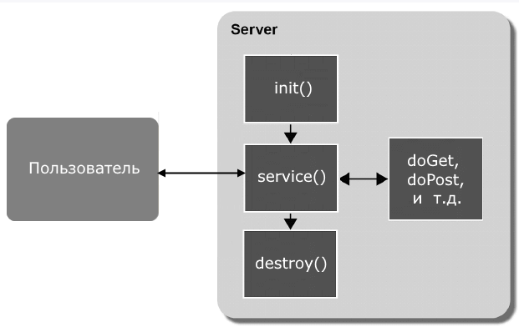
Понятие сервлета
Если объект сервлета долгое время не используется (к нему нет никаких запросов), или если происходит завершение работы движка сервлетов, то движок сервлетов выгружает из памяти все созданные экземпляры сервлетов. Однако до выгрузки сервлета из памяти у сервлета вызывается метод destroy().
public void destroy()
При необходимости мы также можем его переопределить, например, определить в нем логику логгирования или что иное. В то же время следует учитывать, что если сервер вдруг упадет по какой-то причине, например, отключится электричество и т.д., тогда данный метод естественно не будет вызван и его логика не сработает. Жизненный цикл сервлетов в Java EE Поскольку для обработки всех запросов создается один экземпляр сервлета, и все обращения к нему идут в отдельных потоках, то не рекомендуется в классе сервлета объявлять и использовать глобальные переменные, так как они не будут потокобезопасными.

Slide 18
Понятие сервлета
Получение данных в сервлете
В методы doGet и doPost сервлета, которые обрабатывают запрос, в качестве одного из параметров передается объект HttpServletRequest, с помощью которого можно получить отправленные сервлету данные, то есть параметры запроса. Для этого в классе HttpServletRequest определены два метода:
getParameter(String param): возвращает значение определенного параметра, название которого передается в метод. Если указанного параметра в запросе нет, то возвращается значение null.
getParameterValues(String param): возвращает массив значений, который представляет определенный параметр. Если указанного параметра в запросе нет, то возвращается значение null.
Получение данных из строки запроса
Передавать значения в сервлет можно различными способами. При отправке GET-запроса значения передаются через строку запроса. Стандартный get-запрос принимает примерно следующую форму: название_ресурса?параметр1=значение1&параметр2=значение2.

Slide 19
Понятие сервлета
import java.io.PrintWriter;
import java.io.IOException;
import javax.servlet.ServletException;
import javax.servlet.annotation.WebServlet;
import javax.servlet.http.HttpServlet;
import javax.servlet.http.HttpServletRequest;
import javax.servlet.http.HttpServletResponse;
@WebServlet("/hello")
public class HelloServlet extends HttpServlet {
protected void doGet(HttpServletRequest request, HttpServletResponse response)
throws ServletException, IOException {
response.setContentType("text/html");
PrintWriter writer = response.getWriter();
// получаем параметр id
String id = request.getParameter("id");
try {
writer.println("<h2>Id:" + id + "</h2>");
} finally {
writer.close();
}
}
}

Slide 20
Понятие сервлета
Получение данных из форм
Еще одним распространенным способом отправки данных является отправка форм. Добавим в проект страницу index.html со следующим кодом:
<!DOCTYPE html>
<html>
<head>
<meta charset="UTF-8">
<title>User Form</title>
</head>
<body>
<form action="hello" method="POST">
Name: <input name="username" />
<br><br>
Age: <input name="userage" />
<br><br>
Gender: <input type="radio" name="gender" value="female" checked />Female
<input type="radio" name="gender" value="male" />Male
<br><br>
Country: <select name="country">
<option>Canada</option>
<option>Spain</option>
<option>France</option>
<option>Germany</option>
</select>
<br><br>
Courses:
<input type="checkbox" name="courses" value="JavaSE" checked />Java SE
<input type="checkbox" name="courses" value="JavaFX" checked />Java FX
<input type="checkbox" name="courses" value="JavaEE" checked />Java EE
<br><br>
<input type="submit" value="Submit" />
</form>
</body>
</html>

Slide 21
Понятие сервлета
Теперь определим сервлет, который будет обрабатывать эту форму:
import java.io.PrintWriter;
import java.io.IOException;
import javax.servlet.ServletException;
import javax.servlet.annotation.WebServlet;
import javax.servlet.http.HttpServlet;
import javax.servlet.http.HttpServletRequest;
import javax.servlet.http.HttpServletResponse;
@WebServlet("/hello")
public class HelloServlet extends HttpServlet {
protected void doPost(HttpServletRequest request, HttpServletResponse response)
throws ServletException, IOException {
response.setContentType("text/html");
PrintWriter writer = response.getWriter();
String name = request.getParameter("username");
String age = request.getParameter("userage");
String gender = request.getParameter("gender");
String country = request.getParameter("country");
String[] courses = request.getParameterValues("courses");
try {
writer.println("<p>Name: " + name + "</p>");
writer.println("<p>Age: " + age + "</p>");
writer.println("<p>Gender: " + gender + "</p>");
writer.println("<p>Country: " + country + "</p>");
writer.println("<h4>Courses</h4>");
for(String course: courses)
writer.println("<li>" + course + "</li>");
} finally {
writer.close();
}
}
}

Slide 22
Понятие сервлета
Данный сервлет будет обрабатывать запросы к по адресу "/hello", на который отпавляется форма. Поскольку отправка формы осущетвляется с помощью метода POST, то для обработки запроса определен метод doPost. Метод doPost принимает те же параметры, что и метод doGet.
С помощью методов getParameter() и getParameterValues() также получаем значения параметров. В данном случае названия параметров представляют названия полей ввода отправленной формы.
Причем поскольку на форме несколько чекбоксов, которые имеют одно и то же имя, то соответственно сервлету передается набор значений, который получаем с помощью метода getParameterValues(). Все остальные поля представляют одиночные значения, поэтому для получения их данных применяется метод getParameter().

Slide 23
Понятие сервлета
Перенаправление запроса
Метод forward() класса RequestDispatcher позволяет перенаправить запрос из сервлета на другой сервлет, html-страницу или страницу jsp. Причем в данном случае речь идет о перенаправлении запроса, а не о переадресации.
Для того, чтобы выполнить перенаправление запроса, вначале с помощью метода getServletContext() получаем объект ServletContext, который представляет контекст запроса. Затем с помощью его метода getRequestDispatcher() получаем объект RequestDispatcher. Путь к ресурсу, на который надо выполнить перенаправление, передается в качестве параметра в getRequestDispatcher.
Метод forward() класса RequestDispatcher позволяет перенаправить запрос из сервлета на другой сервлет, html-страницу или страницу jsp. Причем в данном случае речь идет о перенаправлении запроса, а не о переадресации.
String path = "/test.jsp"; ServletContext servletContext = getServletContext(); RequestDispatcher requestDispatcher = servletContext.getRequestDispatcher(path); try { requestDispatcher.forward(request, response); } catch (ServletException e) { e.printStackTrace(); }
Notes:
String path = "/test.jsp"; ServletContext servletContext = getServletContext(); RequestDispatcher requestDispatcher = servletContext.getRequestDispatcher(path); try { requestDispatcher.forward(request, response); } catch (ServletException e) { e.printStackTrace(); }

Slide 24
Понятие сервлета
Переадресация
Для переадресации применяется метод sendRedirect() объекта HttpServletResponse. В качестве параметра данный метод принимает адрес переадресации. Адрес может быть локальным, внутренним, а может быть и внешним.
response.sendRedirect(path);
response.sendRedirect( request.getContextPath()+"/TestServlet");

Slide 25
Дякую за увагу!

